Slide 1
Naturfag for modul 2 i FVO
Kapittel 11. Faremerking
Illustrasjoner: Ingrid Brennhagen
Foto: Bjørn Aalerud

Slide 2
produkt – ting vi kan kjøpe
å rengjøre – å gjøre rent, å vaske
rengjøringsmiddel – produkt som vi bruker når vi vasker huset
kosmetikk – sminke. Eksempler på kosmetikk er neglelakk, leppestift og maskara.
akutt – sterk, øyeblikkelig, virker med en gang

Slide 3
å føre til – å gjøre at. Røyking kan føre til kreft. Stort fravær kan føre til at du mister skoleplassen. Bussen var forsinket, og det førte til at jeg kom for seint på skolen.
kronisk sykdom – sykdom du har over lang tid, sykdom du har resten av livet
langvarig – som tar lang tid, som varer lenge. Han har vært syk i mange måneder. Han har vært langvarig syk.

Slide 4
Rengjøringsmidler og kosmetikk er eksempler på produkter som er merket med faresymbol.
Et faresymbol forteller at produktet er farlig.

Slide 5

AKUTT GIFTIG
Små mengder kan føre til at du blir veldig syk.
Stoffet er farlig å svelge, puste inn eller få på huden.

Slide 6

BRANNFARLIG
Produkter som er brannfarlige, kan lett begynne å brenne.
Noen stoffer kan begynne å brenne av seg selv.

Slide 7

EKSPLOSJONSFARLIG
Produkter som er eksplosjonsfarlige, kan eksplodere.

Slide 8

HELSEFARE
Hvis du puster inn, tar på eller svelger helsefarlige produkter, kan du bli syk.

Slide 9

KRONISK HELSEFARE
Produkter som er merket med dette symbolet, kan føre til at du blir alvorlig og langvarig syk.

Slide 10

MILJØFARE
Produkter som er merket med dette symbolet, er miljøfarlige og kan føre til at vannet blir giftig.
Da kan all fisk dø.

Slide 11

Produkter som er etsende, kan skade hud og øyne.

Slide 12
Alle produkter som har faresymbol, må du sette på et sted der barn ikke kan finne dem.
Brannfarlige produkter må ikke stå i nærheten av varme.

Slide 13
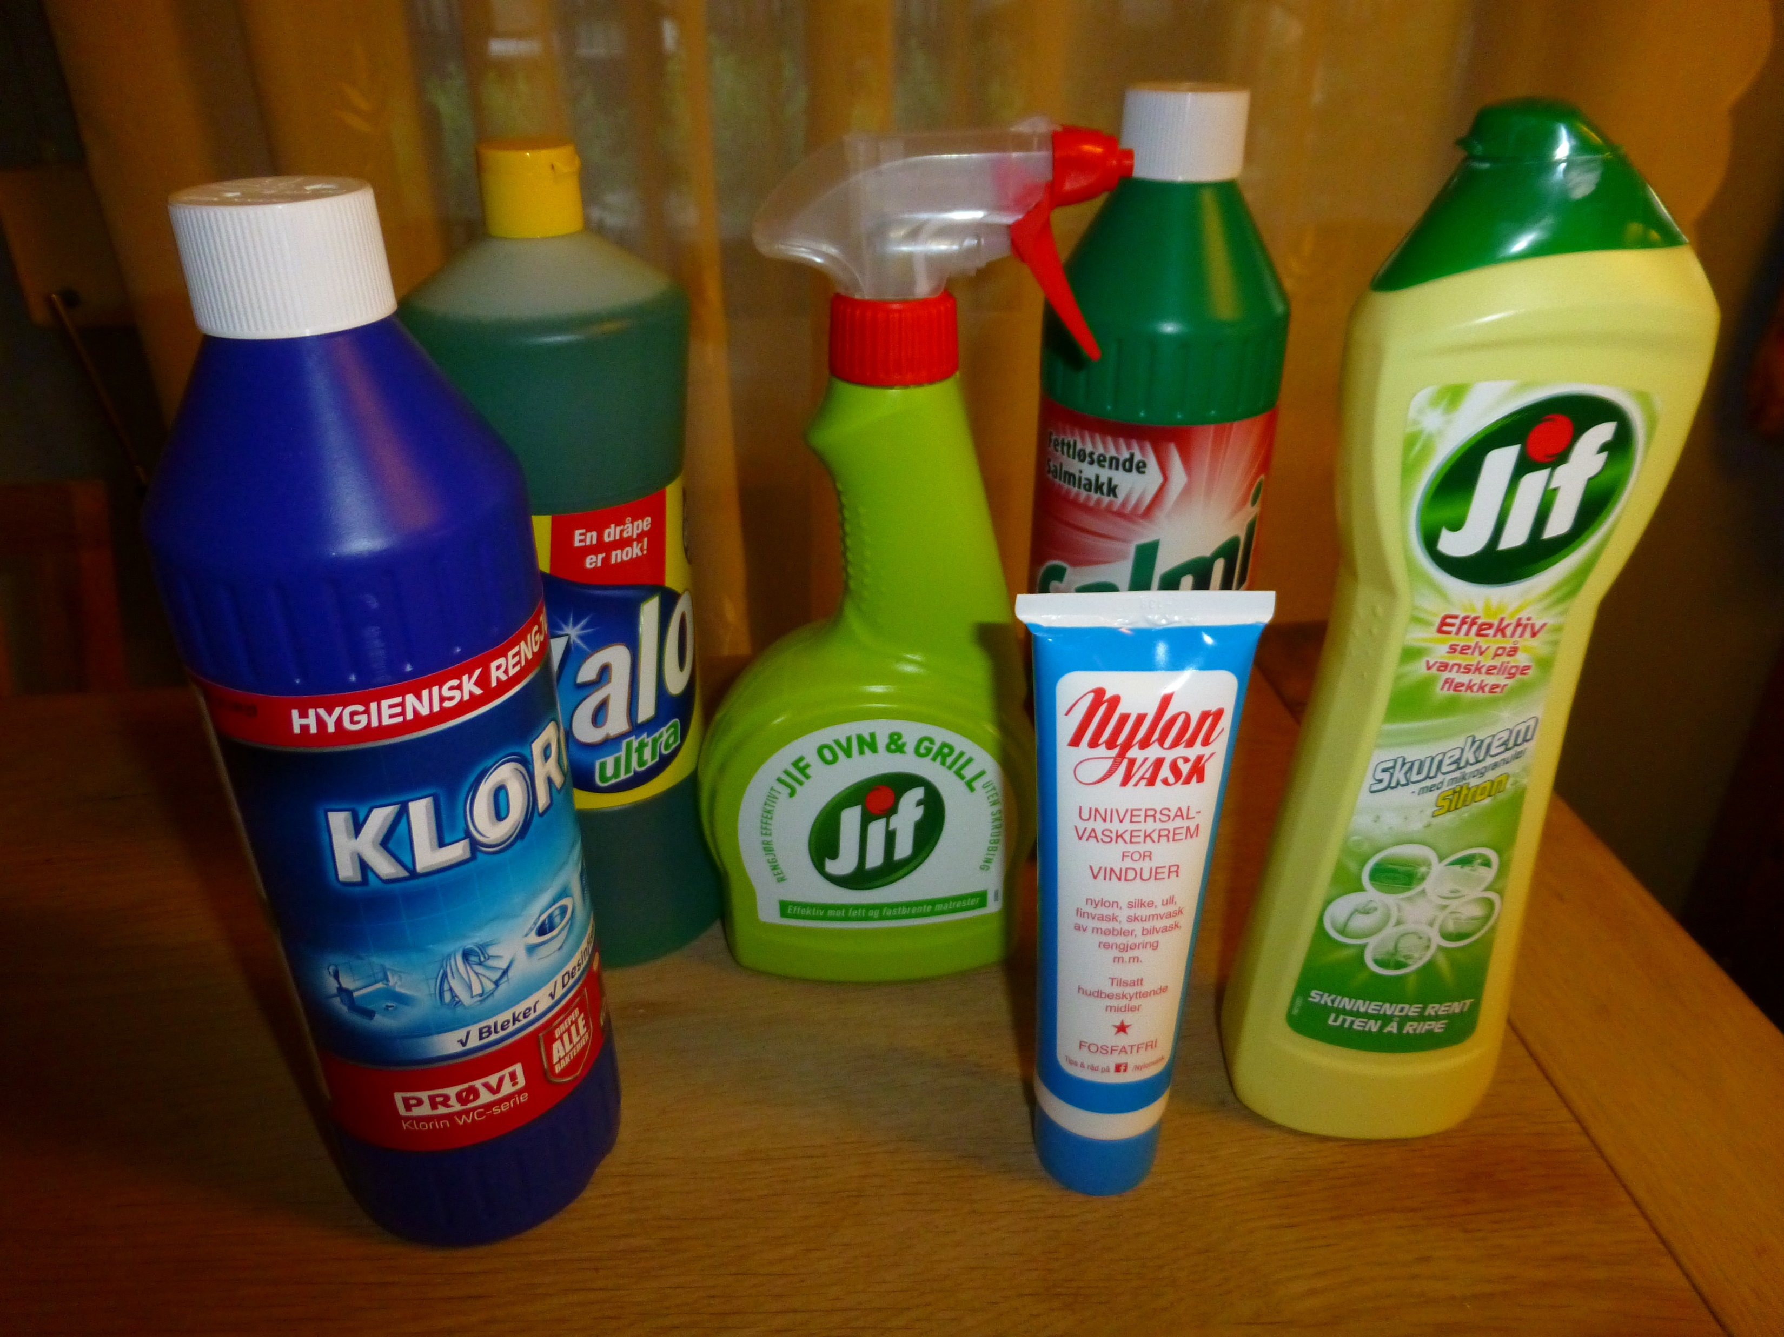
RENGJØRINGSMIDLER

Slide 14
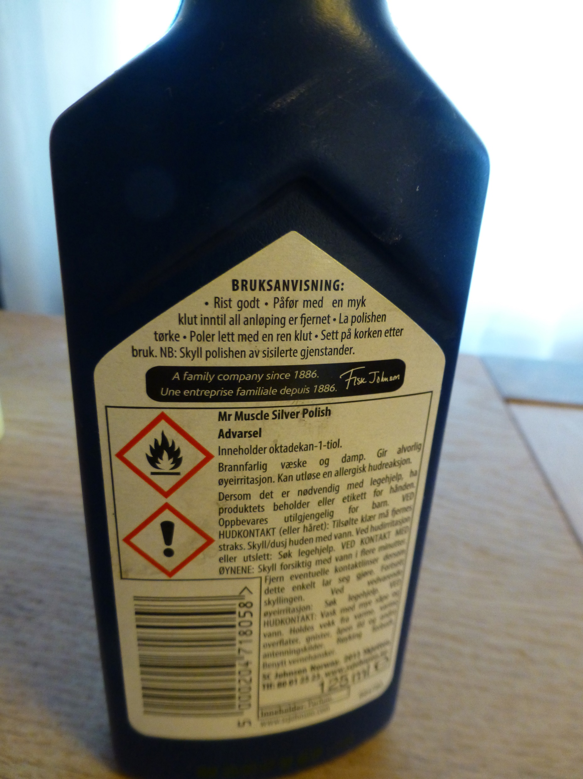
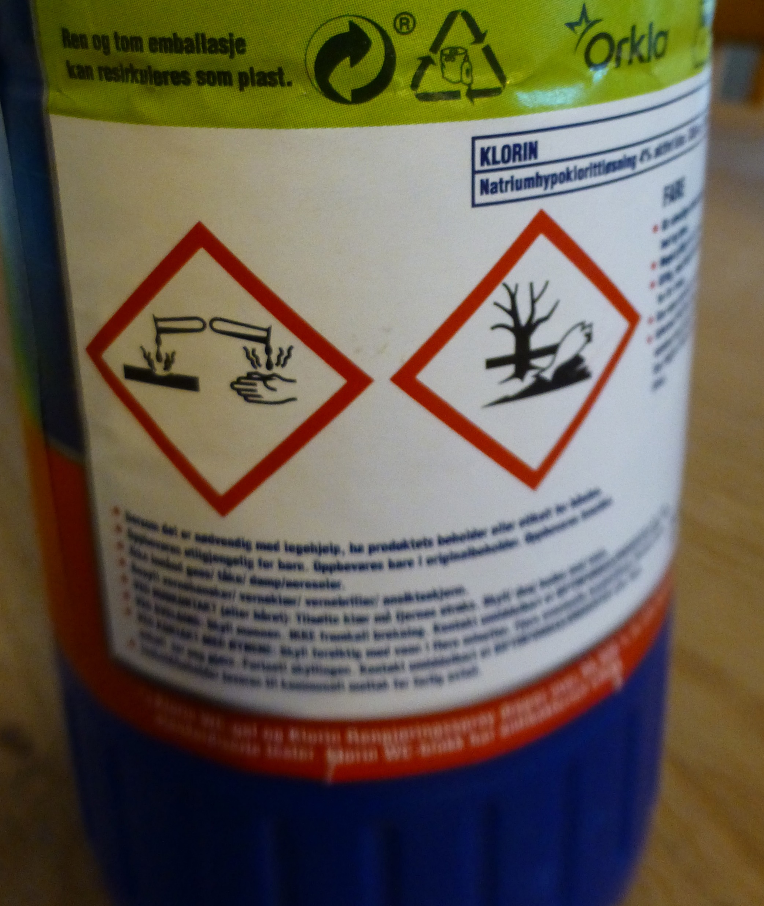
Hvilke faresymboler ser du her?

Slide 15
Oppgave 1. Hvilket ord skal ut? Bruk ordet i setningen.
produkt
?
merket
Farlige produkter er ………… med faresymbol.
Farlige produkter er merket med faresymbol.
middel
ting
merket

Slide 16
Oppgave 1. Hvilket ord skal ut? Bruk ordet i setningen.
akutt
?
eksplodere
Eksplosjonsfarlige produkter kan …………
Eksplosjonsfarlige produkter kan eksplodere.
eksplodere
langvarig
farlig

Slide 17
Oppgave 1. Hvilket ord skal ut? Bruk ordet i setningen.
skader
?
skader
Etsende produkter ………… hud og øyne.
Etsende produkter skader hud og øyne.
hud
øyne
ører

Slide 18
Oppgave 1. Hvilket ord skal ut? Bruk ordet i setningen.
puster
?
giftig
Miljøfarlige produkter kan føre til at vannet blir …………
Miljøfarlige produkter kan føre til at vannet blir giftig.
svelger
giftig
forteller

Slide 19
Oppgave 2
rengjøring + s
fare
brann
eksplosjon + s
negl + e
farlige
?
brannfarlige
eksplosjonsfarlige

Slide 20
Oppgave 2
rengjøring + s
fare
brann
eksplosjon + s
negl + e
middel
?
rengjøringsmiddel

Slide 21
Oppgave 2
rengjøring + s
fare
brann
eksplosjon + s
negl + e
symbol
?
faresymbol

Slide 22
Oppgave 2
rengjøring + s
fare
brann
eksplosjon + s
negl + e
lakk
?
neglelakk

Slide 23
Zalo er et ………
Zalo er et rengjøringsmiddel.
Farlige produkter er merket med …………
Farlig produkter er merket med faresymbol.

Slide 24
Produkter som er ………… , kan lett begynne å brenne.
Produkter som er brannfarlige, kan lett begynne å brenne.
Produkter som er …………, kan eksplodere.
Produkter som er eksplosjonsfarlige, kan eksplodere.

Slide 25
Eksempler på sminke er ………………, leppestift og maskara.
Eksempler på sminke er neglelakk, leppestift og maskara.

Slide 26
Oppgave 3
sminke =
kosmetikk
å gjøre rent huset =
å vaske huset
ved siden av =
i nærheten av
ting =
produkt, produkter

Slide 27
Snakk sammen i liten gruppe
Snakk sammen om hva faresymbolene betyr.
Fortell hverandre hvilke produkter du har hjemme, som er merket med faresymbol.
Snakk sammen om hvor du plasserer disse produktene.
Forklar for hverandre hva disse ordene betyr:
  giftig
  brann
  brannfarlig
  miljøfarlig
  helsefarlig
  rengjøringsmidler
  kosmetikk
  eksplosjon, å eksplodere

Slide 28
Hvis det skjer ei ulykke, må du ringe 113 eller «Giftinformasjonen» 22 59 13 00.
Hvis det brenner, må du ringe 110.
TILLEGGSMATERIELL I LÆRERPERMEN

